Slide 1
Nové možnosti rozvoje vzdělávání na Technické univerzitě v Liberci
Specifický cíl A3:Tvorba nových profesně zaměřených studijních programů
NPO_TUL_MSMT-16598/2022
Plánování a řízení projektů – týmové role
doc. Ing. Petr Lepšík, Ph.D.

Slide 2
Řízení projektů
týmové role dle Belbina

Slide 3
5.3 Týmová práce
5.3.2 Týmové role
Lidé patří mezi klíčové hodnoty organizace. Z hlediska dobrých pracovních výsledků by měli být co nejlépe rozmístěni. Jen prosté shromáždění určitého počtu lidí s očekáváním, že budou pracovat jako tým, nestačí. Členové týmu musí rozumět vlastním týmovým rolím stejně jako rolím ostatních kolegů. Lépe pak poznají, kdy mají přispívat a kdy ponechat iniciativu druhým s vhodnější rolí pro daný úkol. Potom také dokáží rozpoznat případné nedostatky ve výkonu týmu při absenci určité role.
Dr. Meredith Belbin definoval následující role:
Inovátor
Přínosy: Je tvůrčí, nápaditý a neortodoxní. Dokáže řešit náročné problémy.
Přípustné slabiny: Ignoruje podružnosti. Je velmi zaujatý vlastními myšlenkami na úkor efektivní komunikace.
Vyhledávač zdrojů
Přínosy: Je nadšený a komunikativní extrovert. Objevuje příležitosti. Rozvíjí kontakty.
Přípustné slabiny: Je nadmíru optimistický. Může ztratit zájem po opadnutí počátečního nadšení.

Slide 4
5.3 Týmová práce
5.3.2 Týmové role
Dr. Meredith Belbin definoval následující role:
Koordinátor
Přínosy: Je vyzrálý a sebejistý. Vyjasňuje cíle. Dává lidi dohromady, aby podpořil týmovou diskuzi.
Přípustné slabiny: Může se zdát, že manipuluje. Usnadňuje si osobní práci.
Usměrňovač
Přínosy: Vyzývá k výkonu, je dynamický, prospívá mu tlak. Má průbojnost a odvahu překonávat překážky.
Přípustné slabiny: Má sklony provokovat. Může urážet ostatní.
Monitor vyhodnocovač
Přínosy: Je vážně založený, je stratég a má vysoké nároky. Vidí všechny možnosti. Má přesný úsudek.
Přípustné slabiny: Může mu chybět hnací síla a schopnost inspirovat ostatní.
Týmový pracovník
Přínosy: Spolupracuje, je mírný, vnímavý a diplomatický. Naslouchá, buduje a odvrací třenice.
Přípustné slabiny: Je nerozhodný v klíčových situacích.

Slide 5
5.3 Týmová práce
5.3.2 Týmové role
Dr. Meredith Belbin definoval následující role:
Realizátor
Přínosy: Je disciplinovaný, spolehlivý, konzervativní v návycích. Má schopnost činit praktické kroky a akce.
Přípustné slabiny: Je poněkud nepružný. Může pomalu reagovat na nové možnosti.
Kompletovač finišer
Přínosy: Je pečlivý, svědomitý, dělá si starosti. Hledá chyby a přehlédnutí. Plní termíny.
Přípustné slabiny: Má sklony přehnaně se strachovat. Neochotně nechává ostatní podílet se na své práci.
Specialista
Přínosy: Je cílevědomý, iniciativní a oddaný své profesi. Poskytuje vědomosti a dovednosti, které jsou vzácné.
Přípustné slabiny: Přispívá pouze v úzké oblasti. Zaobírá se osobními speciálními zájmy.

Slide 6
5.3 Týmová práce
5.3.1 Formování týmu
Role orientované na akci:
• Usměrňovač
• Realizátor
• Kompletovač finišer
Role orientované na lidi:
• Koordinátor
• Týmový pracovník
• Vyhledávač zdrojů
Role orientované na myšlení:
• Inovátor
• Monitor vyhodnocovač
• Specialista
Týmové role Belbin popisují vzorce chování, které ovšem nejsou neměnné a jsou ovlivněny mnoha různými faktory – například změnou zaměstnání. [59]

Slide 7
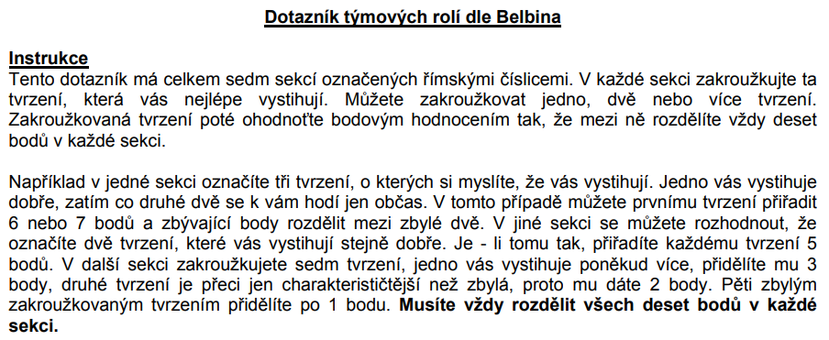

Slide 8
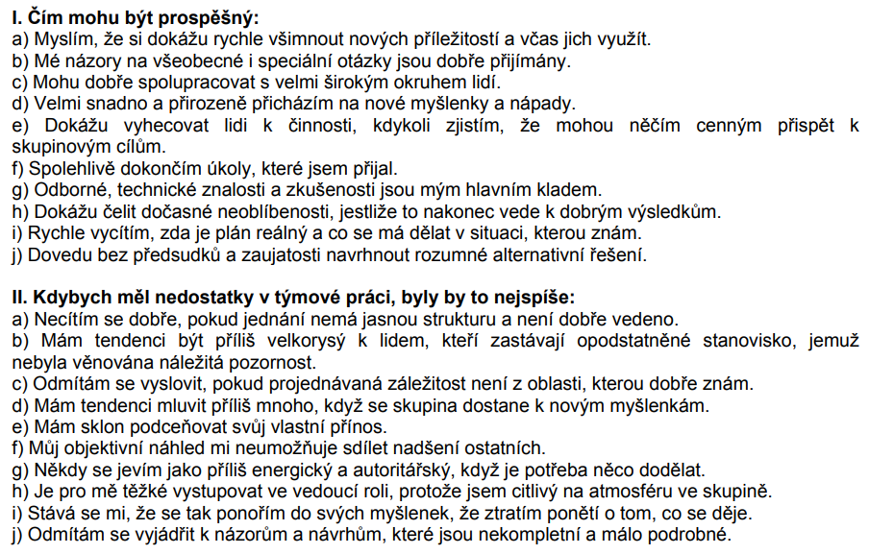

Slide 9
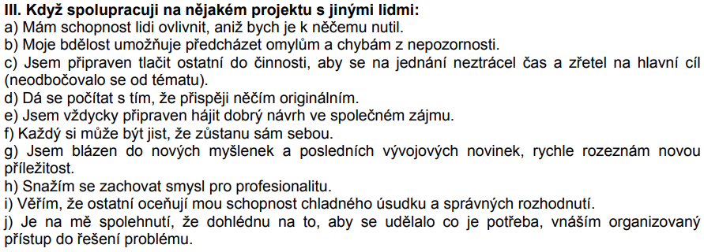

Slide 12
